Slide 1


Slide 2

DOCTRINA BÍBLICA 8
LA SALVACIÓN
PRA. GABRIELA NAVARRO

Slide 3

DOCTRINA 8. LA SALVACIÓN PARTE I
Creemos que la Salvación del hombre es por Gracia de Dios. La Gracia salvadora se obtiene por la sola fe en Jesucristo, sin mérito alguno por parte del hombre (Efesios 2:7-8).
La salvación en Jesucristo nos libra de la muerte espiritual y nos redime de la esclavitud del pecado (Romanos 8:1,2). Como resultado de la obra expiatoria de Jesucristo en la cruz del calvario, Dios nos ha adoptado como hijos suyos (Juan 1:12; Romanos 8:14-15; Gálatas 3:24-27).
Creemos en la Santificación del hombre como obra de Dios por medio del Espíritu Santo (1 Tesalonicenses 5:23; 1 Corintios 6:11).
La Santificación como obra exclusiva de Dios se inicia con la experiencia de la conversión y es un proceso en la vida integral del creyente, que dura hasta el final de su existencia física (Filipenses 1:6; Efesios 4:13).
DELARACIÓN DE FE
DE LADP

Slide 4

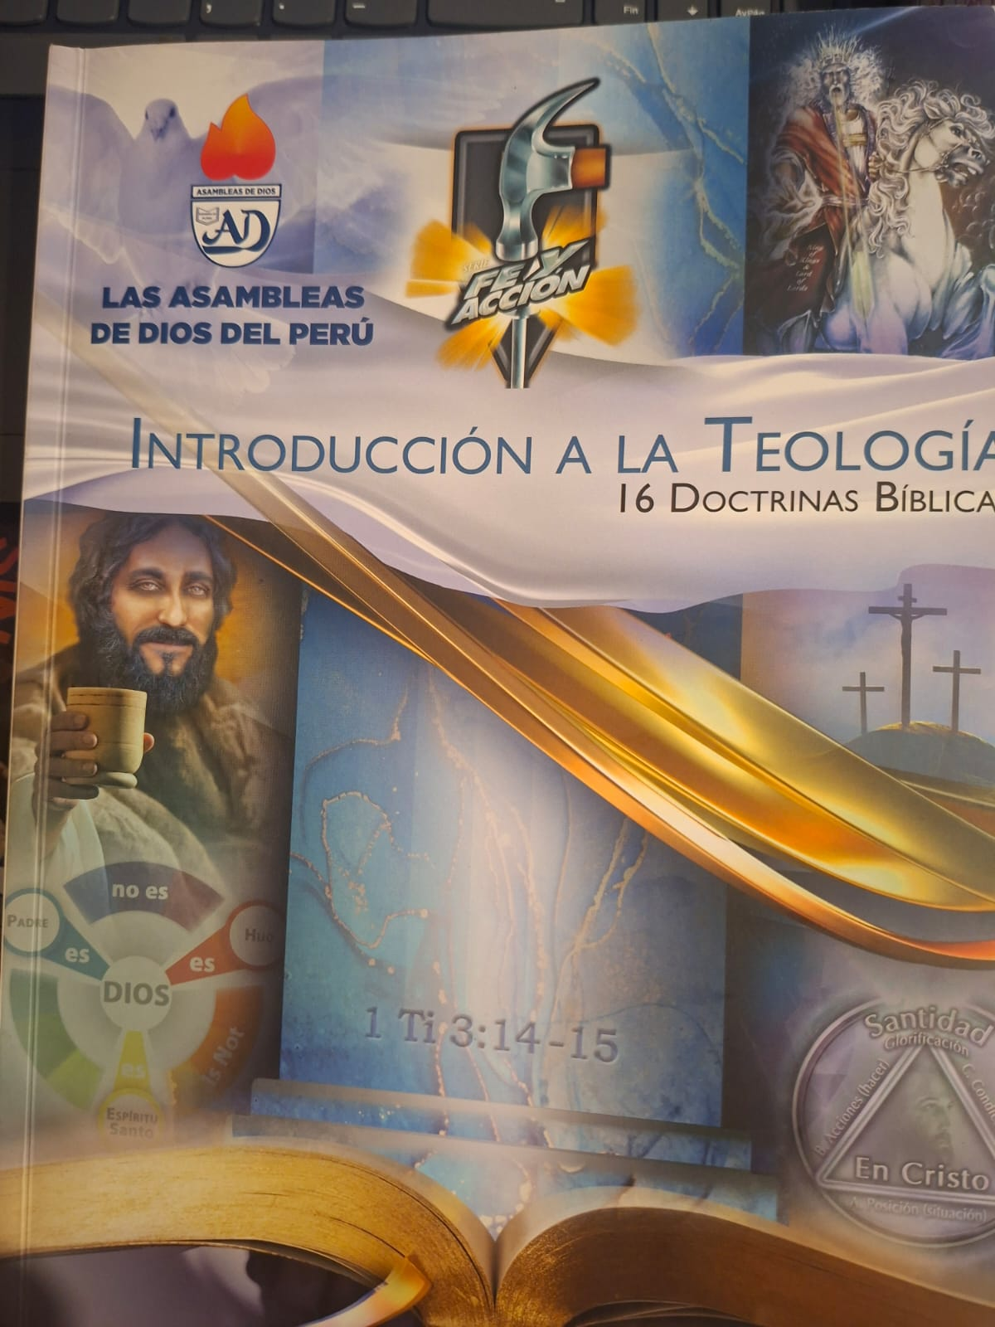
LIBRO TEXTO (LT)
.
PÁGINAS 77-93

Slide 5
Doctrina :La salvación del hombre
La única esperanza de redención para el hombre
es a través de la sangre derramada de Jesucristo, el Hijo de Dios.
Condiciones para la salvación:
La salvación se recibe a través del arrepentimiento para con Dios y la fe en el Señor Jesucristo. El
hombre se convierte en hijo y heredero de Dios según la esperanza de vida eterna por el lavamiento
de la regeneración, la renovación del Espíritu Santo y la justificación por la gracia a través de la fe.
            Lucas 24:47 [RVR1960/NVI]
            Juan 3:3 [RVR1960/NVI]3:3 [RVR1960/NVI]
            Romanos 10:13-15 [RVR1960/NVI]
            Efesios 2:8 [RVR1960/NVI]
            Tito 2:11 [RVR1960/NVI]
            Tito 3:5-7 [RVR1960/NVI]

Slide 6
Doctrina :La salvación del hombre
La única esperanza de redención para el hombre
es a través de la sangre derramada de Jesucristo, el Hijo de Dios.
Evidencias de la salvación
La evidencia interna de la salvación es el testimonio directo del Espíritu.
            Romanos 8:16 [RVR1960/NVI]
La evidencia externa ante todos los hombres es una vida de justicia y verdadera santidad.
            Efesios 4:24 [RVR1960/NVI]
            Tito 2:12 [RVR1960/NVI]

Slide 7
I. ¿QUÉ ES LA SALVACIÓN?
αιματολογία
hamartía, que significa “errar al blanco, pecado.”
Término proviene del griego
σωτηρία (sōtēria, "salvación")
La palabra «salvación» representa la obra total de Dios por medio de la cual Él rescata al hombre de la ruina eterna y la sentencia del pecado y le confiere las riquezas de su gracia, incluyendo la vida eterna ahora y la gloria eterna en los cielos.
«La salvación es de Jehová» (Jon. 2:9).
Por lo tanto, en cada aspecto es una obra de Dios en favor del hombre, que este recibe con una actitud de arrepentimiento y Fe en la obra de Dios.

Slide 8
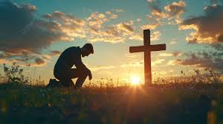
La salvación es una relación con Dios, y no solo el evento de la justificación: ser declarado justo.
La salvación es una santa manera de vivir, no solo una intersección en un camino.
Cuando venimos a Cristo arrepentidos de nuestros pecados, Dios nos justifica, nos considera justos por fe en forma instantánea. Con este comienzo, la vida cambia, y Él nos da poder para vivir correctamente” (LT p.154)

Slide 9


LAS TRES FASES DE LA SALVACIÓN DE DIOS
UN PRINCIPIO UN MEDIO UNA CONCLUSIÓN
LT P.78

Slide 10
II. ¿QUÉ DICE LA BIBLIA SOBRE LA CONDICIÓN DEL HOMBRE?
Por tanto, como el pecado entró en el mundo por un hombre, y por el pecado la muerte, así la muerte pasó a todos los hombres, por cuanto todos pecaron.
Veamos Romanos 5:12

Slide 11
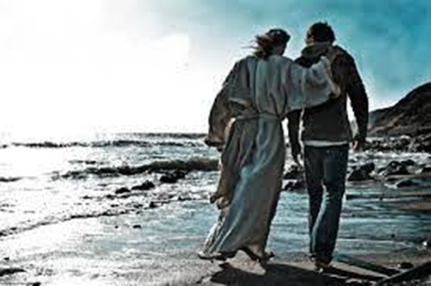
III. ¿QUÉ IMPLICA LA OBRA SALVÍFCA DE DIOS PARA EL HOMBRE ?
“Porque el Hijo del Hombre vino a buscar y a salvar lo que se había perdido” Lucas 19:10
SACAR AL HOMBRE DEL ESTADO DE ESCLAVITUD, PERDICIÓN Y MUERTE CAUSADO POR EL PECADO

Slide 12
El PADRE planifica nuestra salvación
Efesios 1:3-5
DIOS NUESTRO SALVADOR
1Tim. 2.3-5
El HIJO compra nuestra salvación
1 Pedro 1: 18-19
El ESPÍRITU SANTO personaliza nuestra salvación 1Corintios 6:11

Slide 13
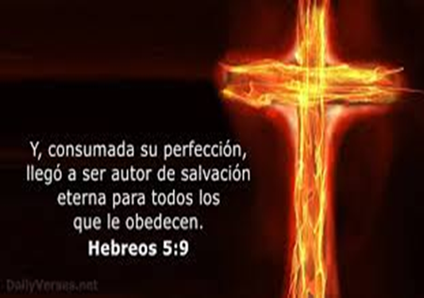
IV. CRISTO AUTOR DE SALVACIÓN
Se efectuó un traspaso de carácter judicial del pecado del hombre a Cristo, quien llevó sobre su cuerpo en el madero el pecado del género humano. «Mas Jehová cargó en Él el pecado de todos nosotros»
Is. 53:5 Mas él herido fue por nuestras rebeliones, molido por nuestros pecados; el castigo de nuestra paz fue sobre él, y por su llaga fuimos nosotros curados.
Jer. 23:6 “Jehová justicia nuestra..”
Jn. 1:29 El siguiente día vio Juan a Jesús que venía a él, y dijo: He aquí el Cordero de Dios, que quita el pecado del mundo.

Slide 14


1P. 2: 24 quien llevó él mismo nuestros pecados en su cuerpo sobre el madero, para que nosotros, estando muertos a los pecados, vivamos a la justicia; y por cuya herida fuisteis sanados.
1P. 3:18 Porque también Cristo padeció una sola vez por los pecados, el justo por los injustos, para llevarnos a Dios, siendo a la verdad muerto en la carne, pero vivificado en espíritu.

Slide 15
V. QUÉ IMPLICA PARA EL HOMBRE LA SALVACIÓN?
"Porque por gracia sois salvos por medio de la fe; y esto no de vosotros, pues es don de Dios“ Ef.2:8
ACEPTAR LA GRACIA SALVADORA DE DIOS

Slide 16
Sepa, pues, ciertísimamente toda la casa de Israel, que a este Jesús a quien vosotros crucificasteis, Dios le ha hecho Señor y Cristo.
³⁷ Al oír esto, se compungieron de corazón, y dijeron a Pedro y a los otros apóstoles: Varones hermanos, ¿qué haremos? ³⁸ Pedro les dijo: Arrepentíos, y bautícese cada uno de vosotros en el nombre de Jesucristo para perdón de los pecados; y recibiréis el don del Espíritu Santo.

Slide 17
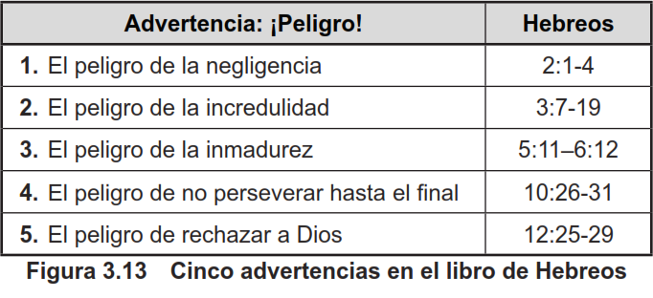
LT P.80

Slide 18
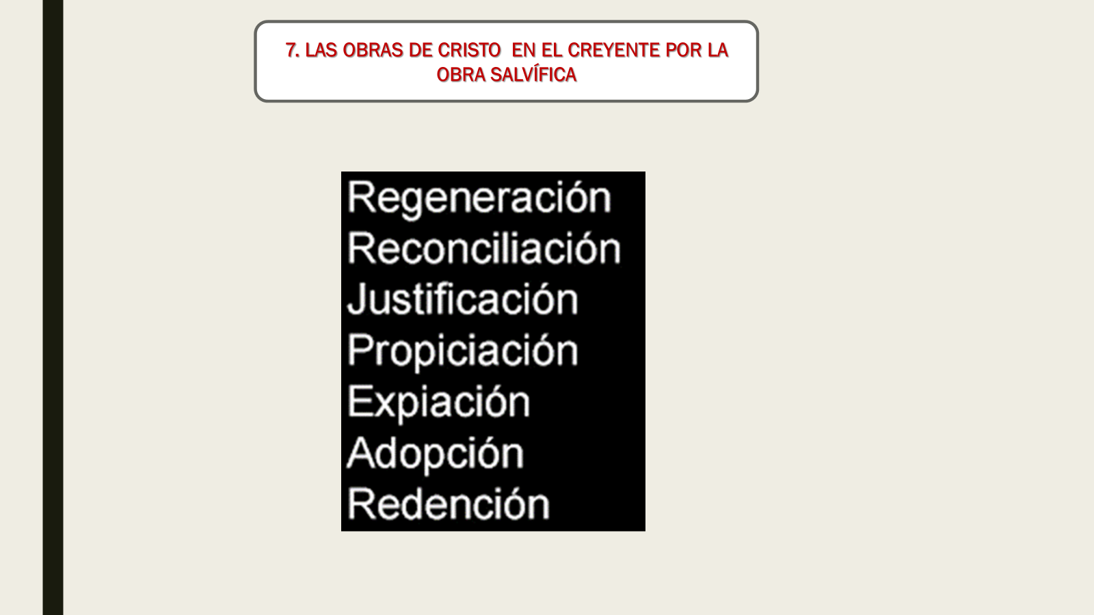
VI. ¿QUÉ OTORGA LA SALVACIÓN?
Juan 3:3; 1 Pedro 1:23, 2 Corintios 5:17
Romanos 5:10; 2Corintios 5:18-19
Romanos 5:9; Romanos 3:24ª; Gálatas 2:16
Romanos 3:25; 1Juan 2:2; 1Pedro 2:24

Slide 19
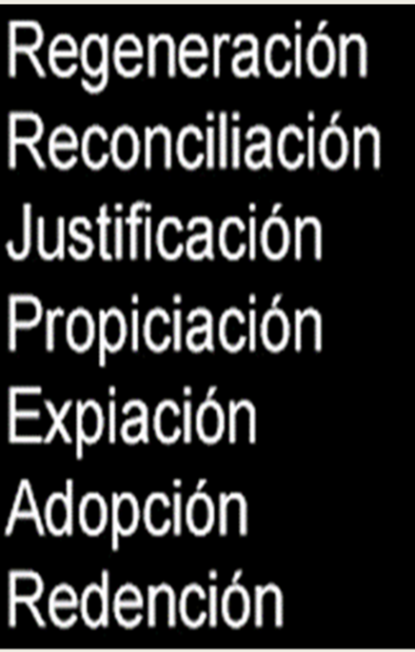
Hebreos 9:12, 22; 1 Pedro 3:18, Mateo 26:28
Romanos 8:15-17 ; Efesios 1:5
Romanos 3:24b, Apocalipsis 5:9; Efesios 1:7
.
“

Slide 20
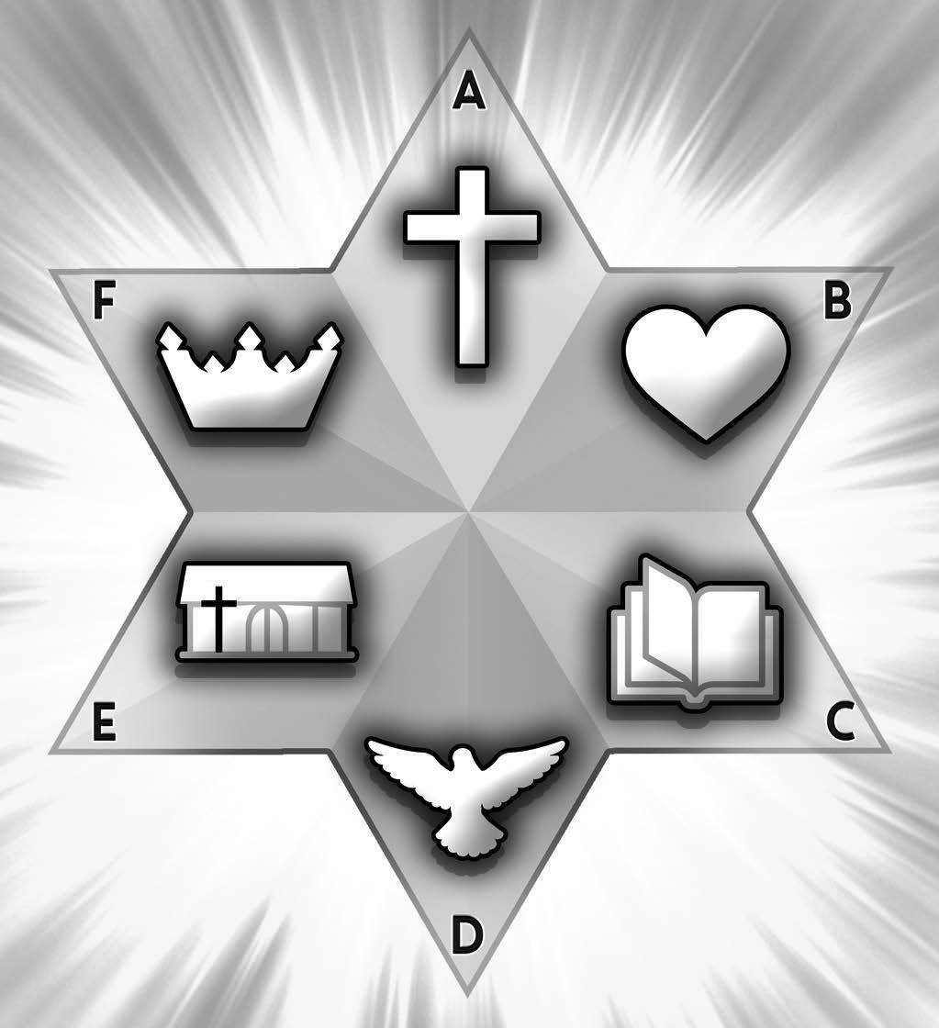
VII. ¿QUÉ ASPECTOS INVOLUCRA LA SALVACIÓN?
Para efectos de Visión de Dios y la misión de salvación, el texto aplica simbólicamente el término “misionero” a Dios y a Jesucristo.
Así como símbolos que involucran el acto salvífico.
Veamos.

Slide 21

ALGO PARA HACER: RECORDEMOS LO ESTUDIADO
VERSÍCULOS CLAVES SOBRE LA SALVACIÓN Y LOS ASPECTOS QUE INVOLUCRA
TEXTO
Jn. 1:29 | Crea que Jesús murió en la cruz para pagar el castigo por sus pecados y quitárselos para siempre. “¡He aquí el Cordero de Dios que quita el___________ del mundo!”
Mt. 5:8 | “Bienaventurados los de________corazón, porque ellos verán a Dios.”
Lc. 11:28 | “Y él dijo: Antes____________los que oyen la palabra de Dios, y la________ ”.
Jn. 16:7-8 | El Espíritu convence al mundo de culpa con respecto al_______ , la_______ y el ______
Mt. 16:18 | “... edificaré mi_______ y las puertas del Hades no prevalecerán contra ella”.
1 Co 9:24-25 | ¿Cuáles son las dos clases de coronas que contrasta Pablo?__________

Slide 22



